Slide 1

第1章 Servlet基础
主讲教师 魏凯

Slide 2
本章重点
1. Servlet定义
2. Servlet体系结构
3. Servlet开发环境安装配置

Slide 3
一、Servlet简介
1.概念
Servlet（Server Applet）是 Java Servlet 的简称，是使用 Java 语言编写的运行在服务器端的程序。具有独立于平台和协议的特性，主要功能在于交互式地浏览和生成数据，生成动态Web内容。

Slide 4
一、Servlet简介
1.概念
通常来说，Servlet 是指所有实现了 Servlet 接口的类。
Servlet 主要用于处理客户端传来的 HTTP 请求，并返回一个响应，它能够处理的请求有 doGet() 和 doPost() 等。
Servlet 由 Servlet 容器提供，Servlet 容器是指提供了 Servlet 功能的服务器（如 Tomcat）。
Servlet 容器会将 Servlet 动态加载到服务器上，然后通过 HTTP 请求和 HTTP 响应与客户端进行交互。

Slide 5
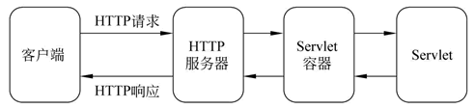
一、Servlet简介
2.Servlet体系结构

Slide 6
一、Servlet简介
3.Servlet的任务
读取客户端（浏览器）发送的显式的数据。
读取客户端（浏览器）发送的隐式的 HTTP 请求数据。
处理数据并生成结果。
发送显式的数据（即文档）到客户端（浏览器）。
发送隐式的 HTTP 响应到客户端（浏览器）。

Slide 7
一、Servlet简介
4.Servlet的特点
（1）方便
（2）跨平台（Servelet是用java类写的
（3）灵活性和可扩展性强

Slide 8
一、Servlet简介
5.Servlet开发环境
需要通过使用 Java 编译器 javac 编译 Servlet，在编译 Servlet 应用程序后，将它部署在配置的环境中以便测试和运行。

Slide 9
一、Servlet简介
5.Servlet开发环境
（1）设置 Java 开发工具包（Java Development Kit）
下载 Java 软件开发工具包，并设置 PATH 环境变量。
配置环境变量path指向java和javac的目录。

Slide 10
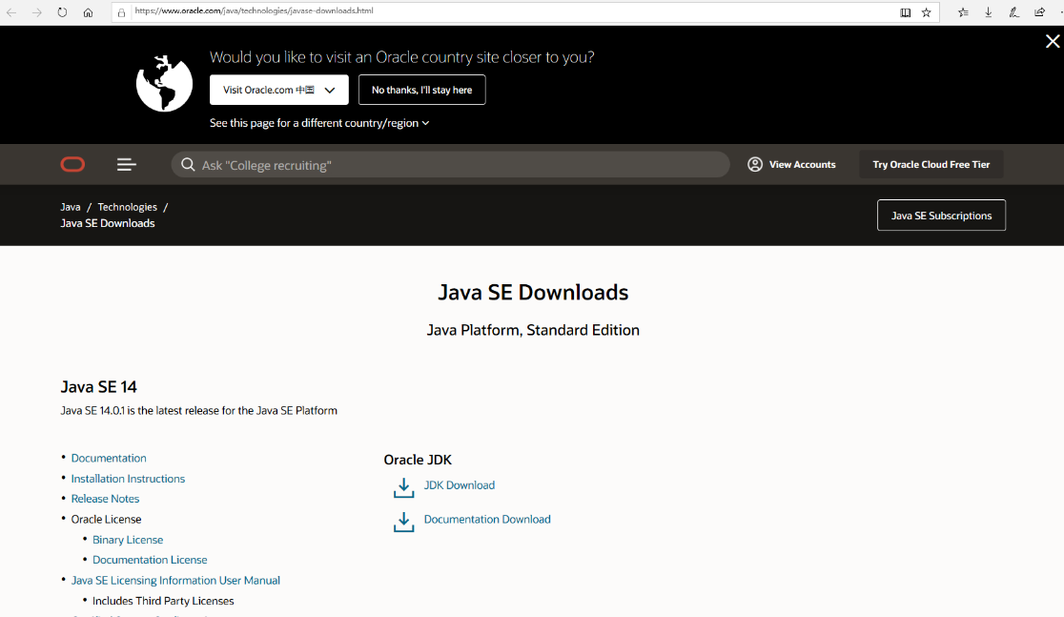
一、Servlet简介
5.Servlet开发环境
下载网址（oracle官网）：
https://www.oracle.com/java/technologies/javase-downloads.html

Slide 11

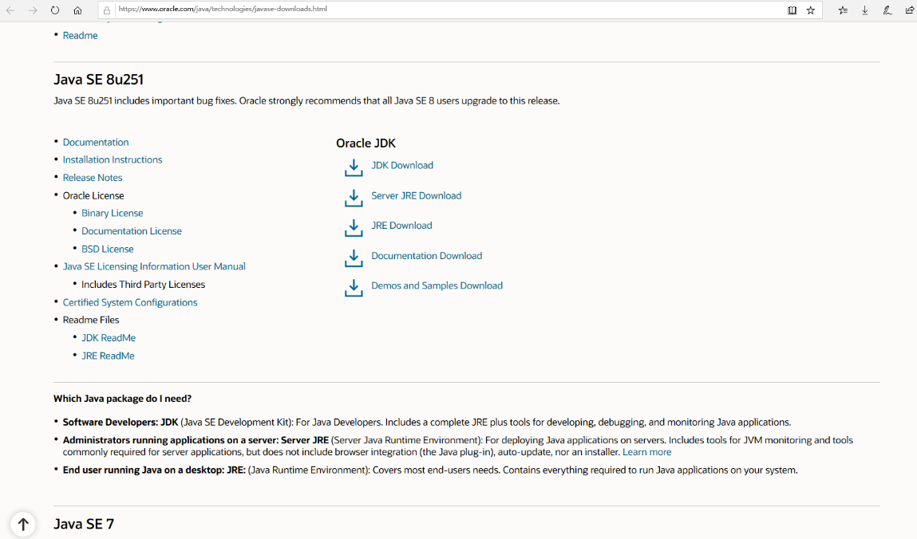
一、Servlet简介
5.Servlet开发环境
选择下载版本，单击

Slide 12

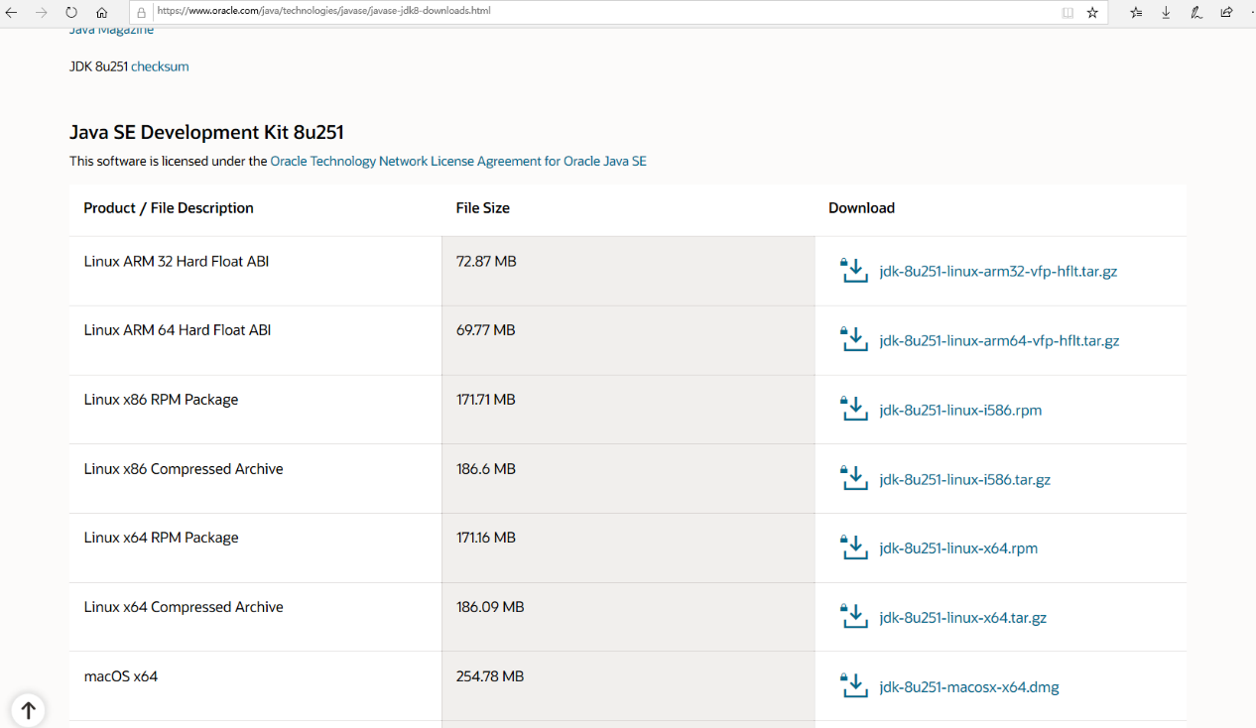
一、Servlet简介
5.Servlet开发环境
选择适合的系统版本，单击

Slide 13


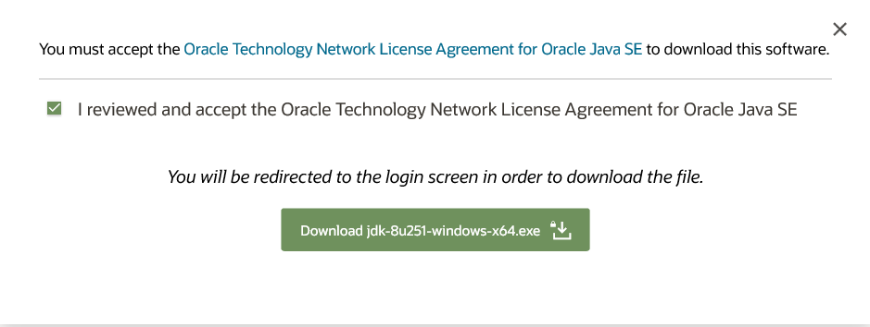
一、Servlet简介
5.Servlet开发环境
单击 ，单击

Slide 14
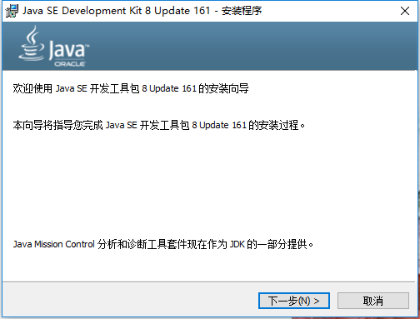
一、Servlet简介
5.Servlet开发环境
安装JDK
双击下载的文件

Slide 15
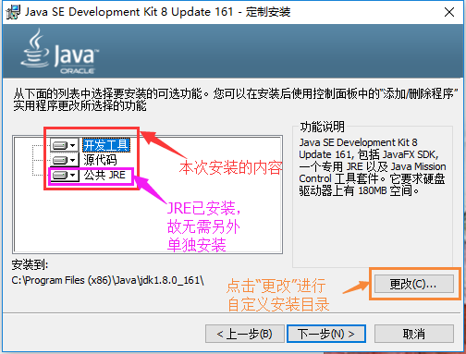
一、Servlet简介
5.Servlet开发环境
安装JDK

Slide 16
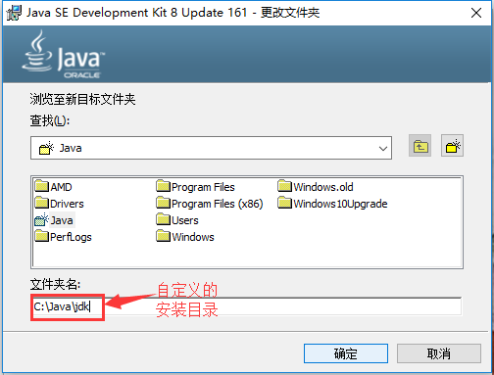
一、Servlet简介
5.Servlet开发环境
安装JDK

Slide 17
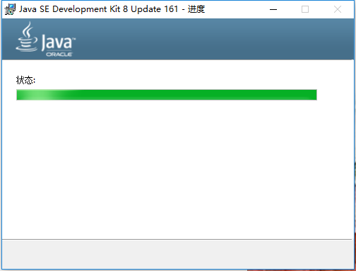
一、Servlet简介
5.Servlet开发环境
安装JDK

Slide 18
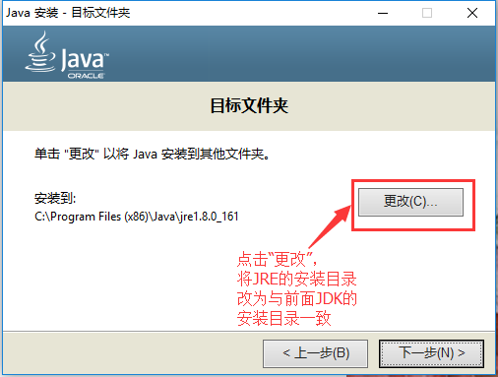
一、Servlet简介
5.Servlet开发环境
安装JDK

Slide 19
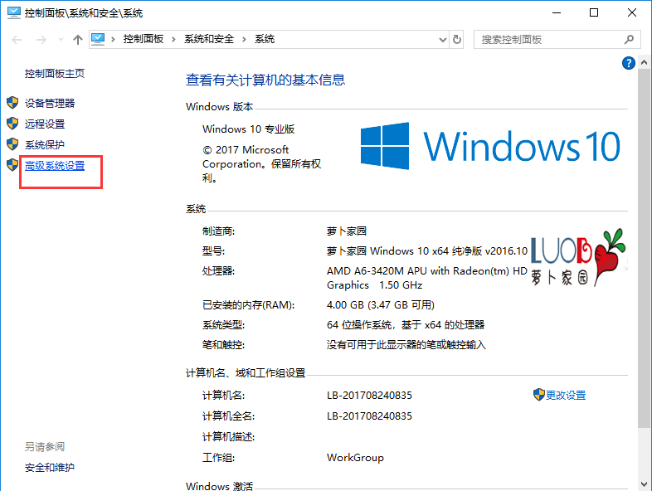
一、Servlet简介
5.Servlet开发环境
配置环境变量
此电脑/计算机”右键 “属性”，进入“高级系统设置”。

Slide 20
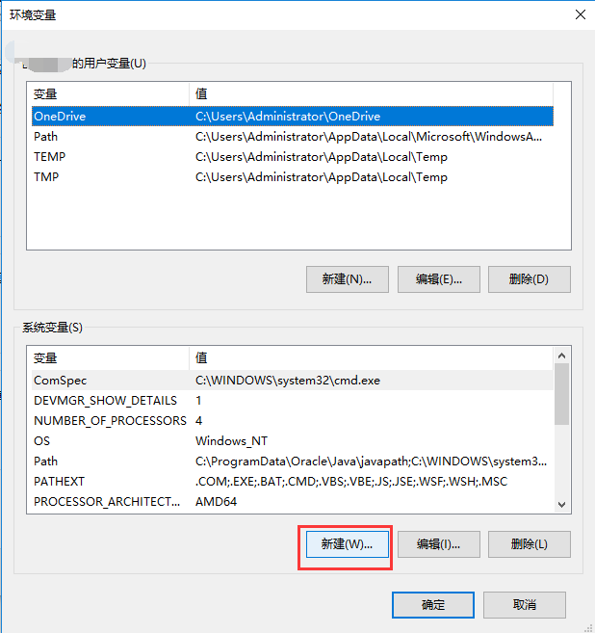
一、Servlet简介
5.Servlet开发环境
配置环境变量

Slide 21
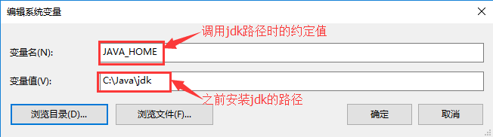
一、Servlet简介
5.Servlet开发环境
配置环境变量
新建 JAVA_HOME 变量

Slide 22
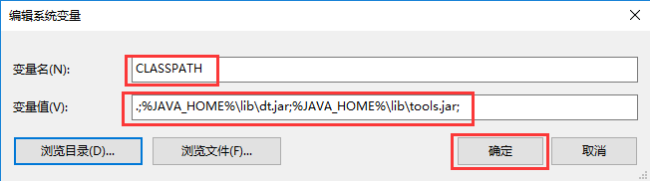
一、Servlet简介
5.Servlet开发环境
配置环境变量
查找 CLASSPATH 变量，若没有的话，需新建。

Slide 23
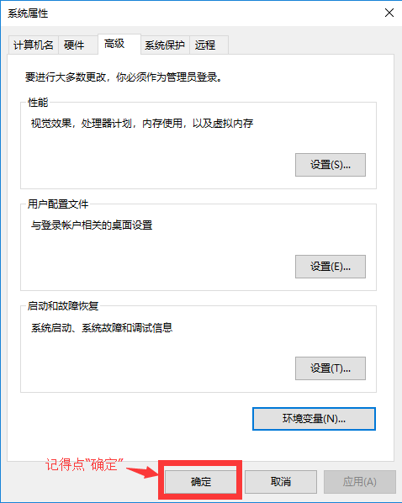
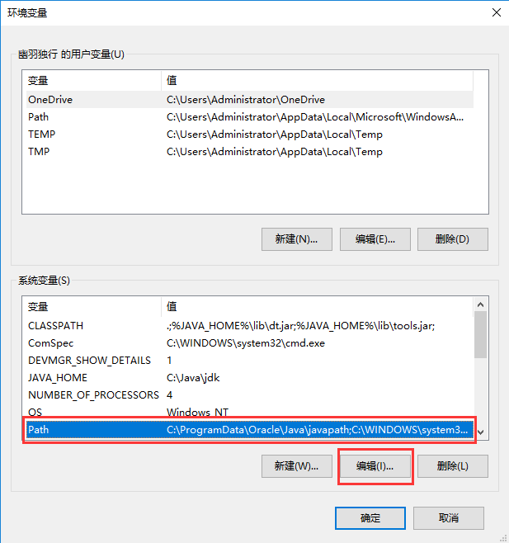
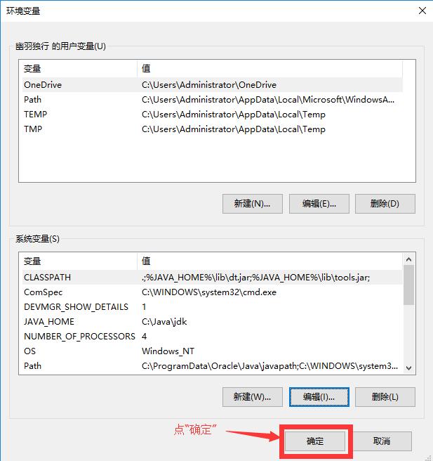
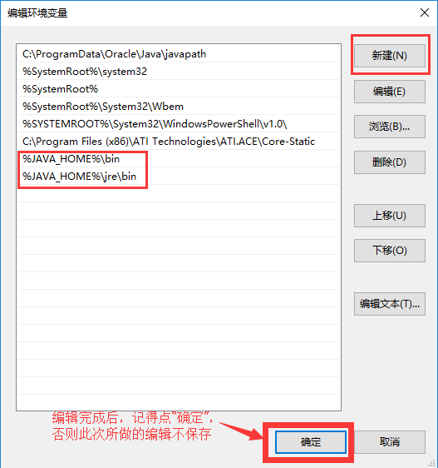
一、Servlet简介
5.Servlet开发环境
配置环境变量
找到Path变量进行编辑，将“%JAVA_HOME%\bin”和“%JAVA_HOME%\jre\bin”加入Path的变量值中。

Slide 24
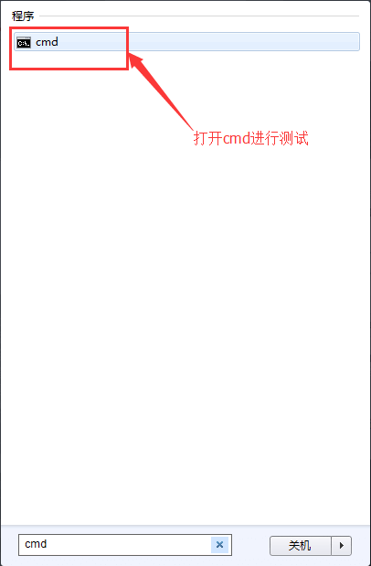
一、Servlet简介
5.Servlet开发环境
测试
在“开始”菜单栏键入 cmd，回车后打开cmd窗口；

Slide 25
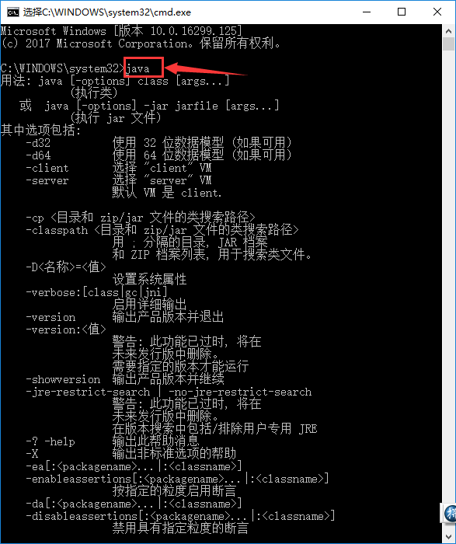
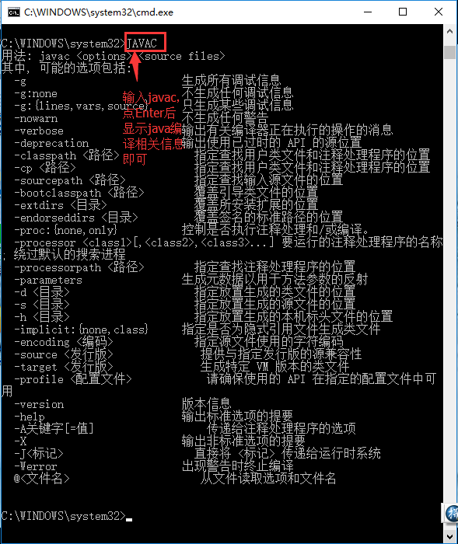
一、Servlet简介
5.Servlet开发环境
测试
输入 Java+回车，显示出 java 的相关信息；键入 Javac + 回车，显示出 Java 编译的相关信息，即表示安装并配置成功

Slide 26
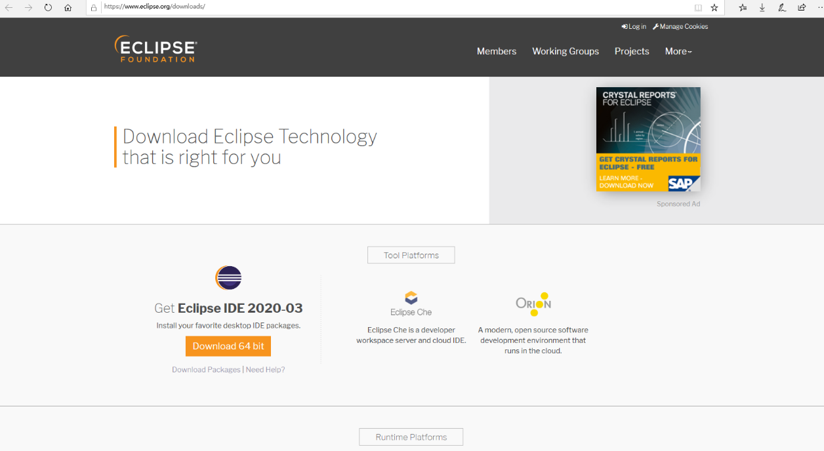

二、Servlet开发环境
2.eclipse开发工具
下载网址（Eclipse官方）：
https://www.eclipse.org/downloads/
单击

Slide 27
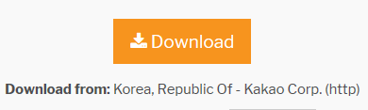
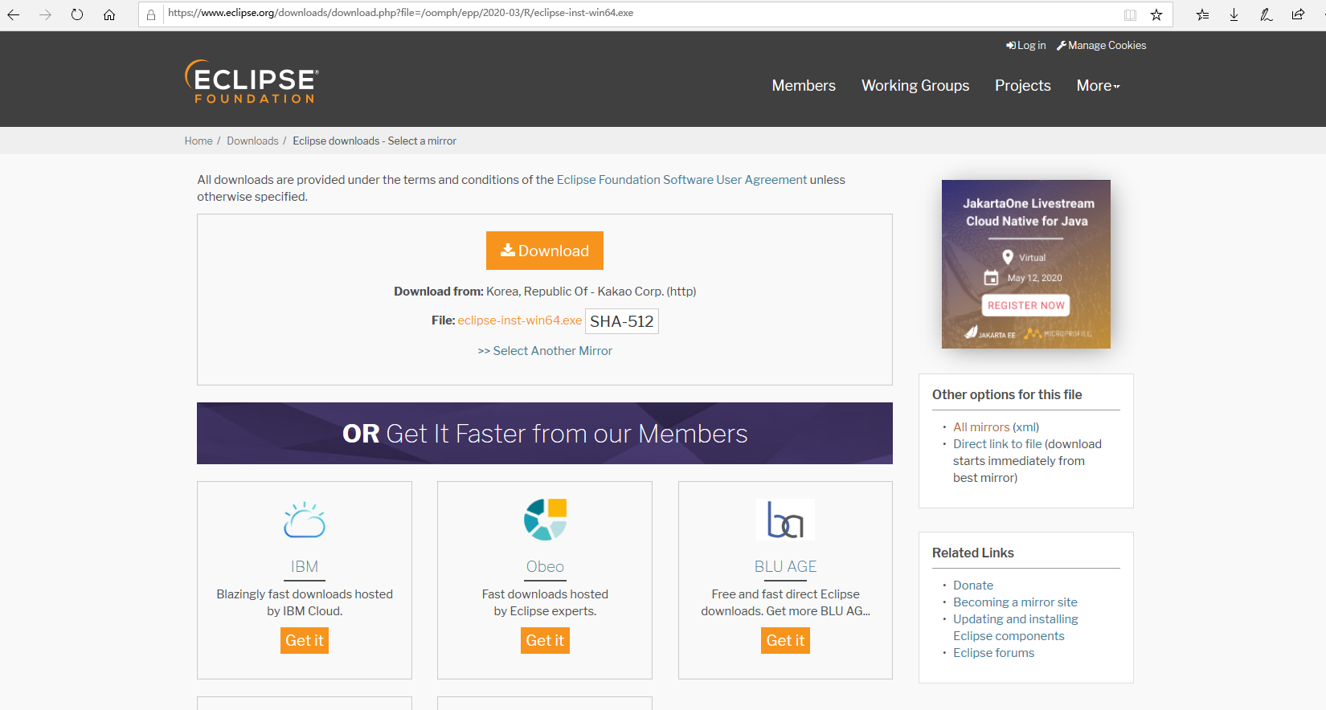
二、Servlet开发环境
1.eclipse开发工具
单击

Slide 28

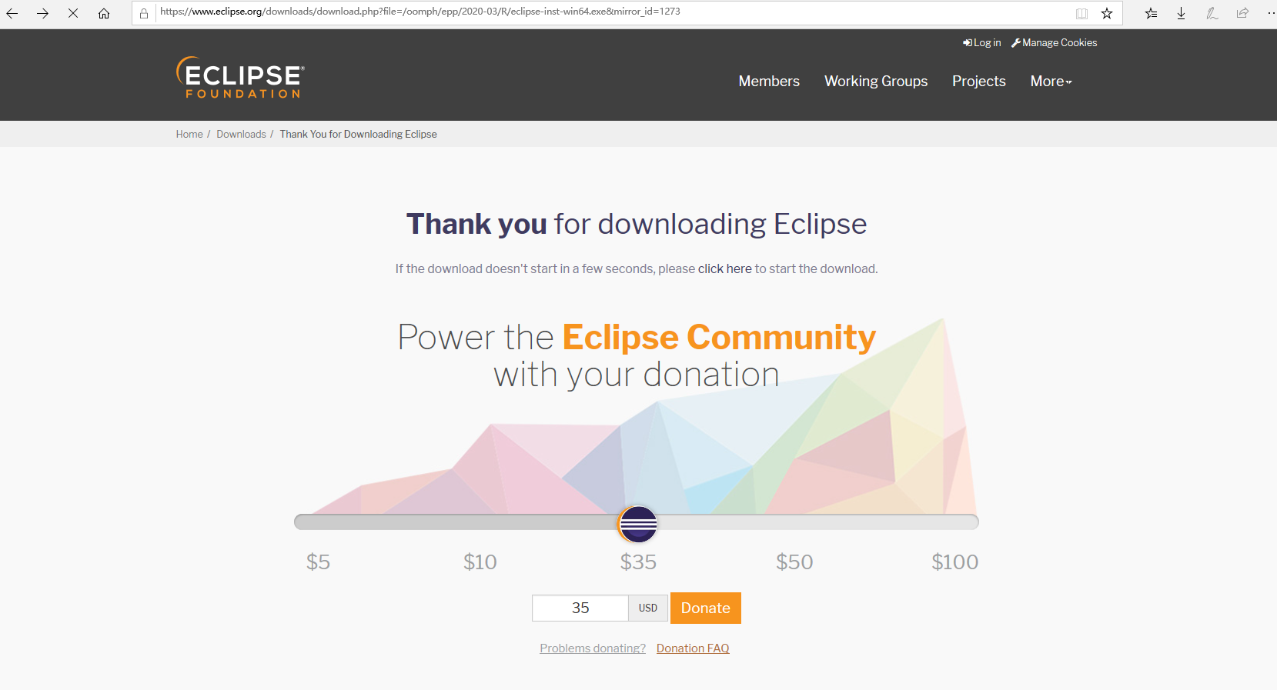
二、Servlet开发环境
1.eclipse开发工具
单击

Slide 29
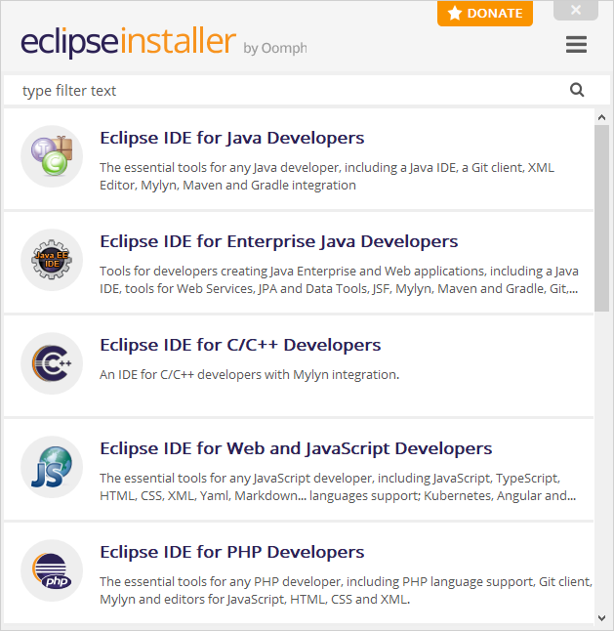

二、Servlet开发环境
1.eclipse开发工具
双击下载的文件

Slide 30
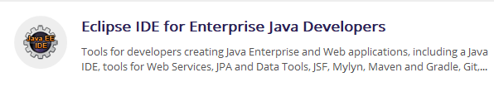
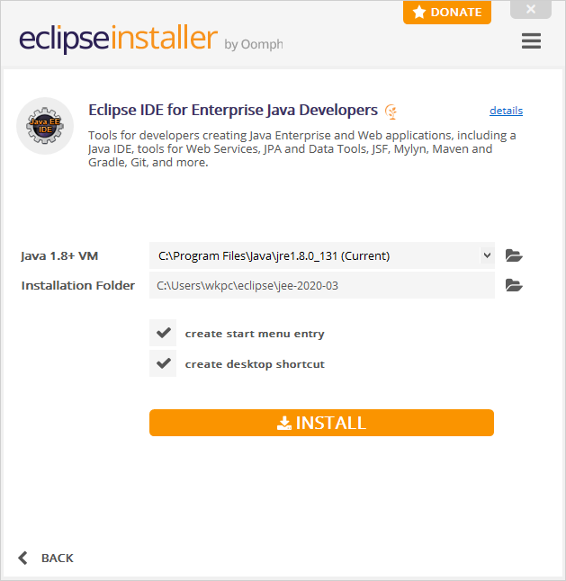

二、Servlet开发环境
1.eclipse开发工具
单击
单击

Slide 31
二、Servlet开发环境
3.Tomcat
Tomcat是Apache 软件基金会（Apache Software Foundation）的Jakarta 项目中的一个核心项目，由Apache、Sun 和其他一些公司及个人共同开发而成。由于有了Sun 的参与和支持，最新的Servlet 和JSP 规范总是能在Tomcat 中得到体现，因而深受Java 爱好者的喜爱并得到了部分软件开发商的认可，成为目前比较流行的Web 应用服务器。
Tomcat 服务器是一个免费的开放源代码的Web 应用服务器，属于轻量级应用服务器，在中小型系统和并发访问用户不是很多的场合下被普遍使用，是开发和调试JSP 程序的首选。

Slide 32
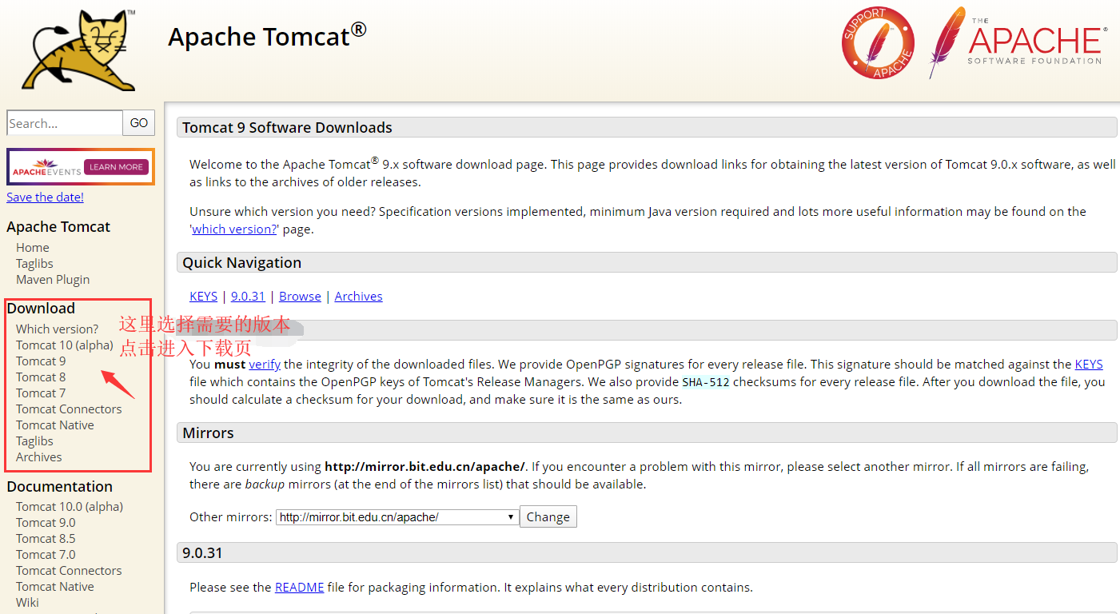
二、Servlet开发环境
3.Tomcat
下载网址：
http://tomcat.apache.org/

Slide 33
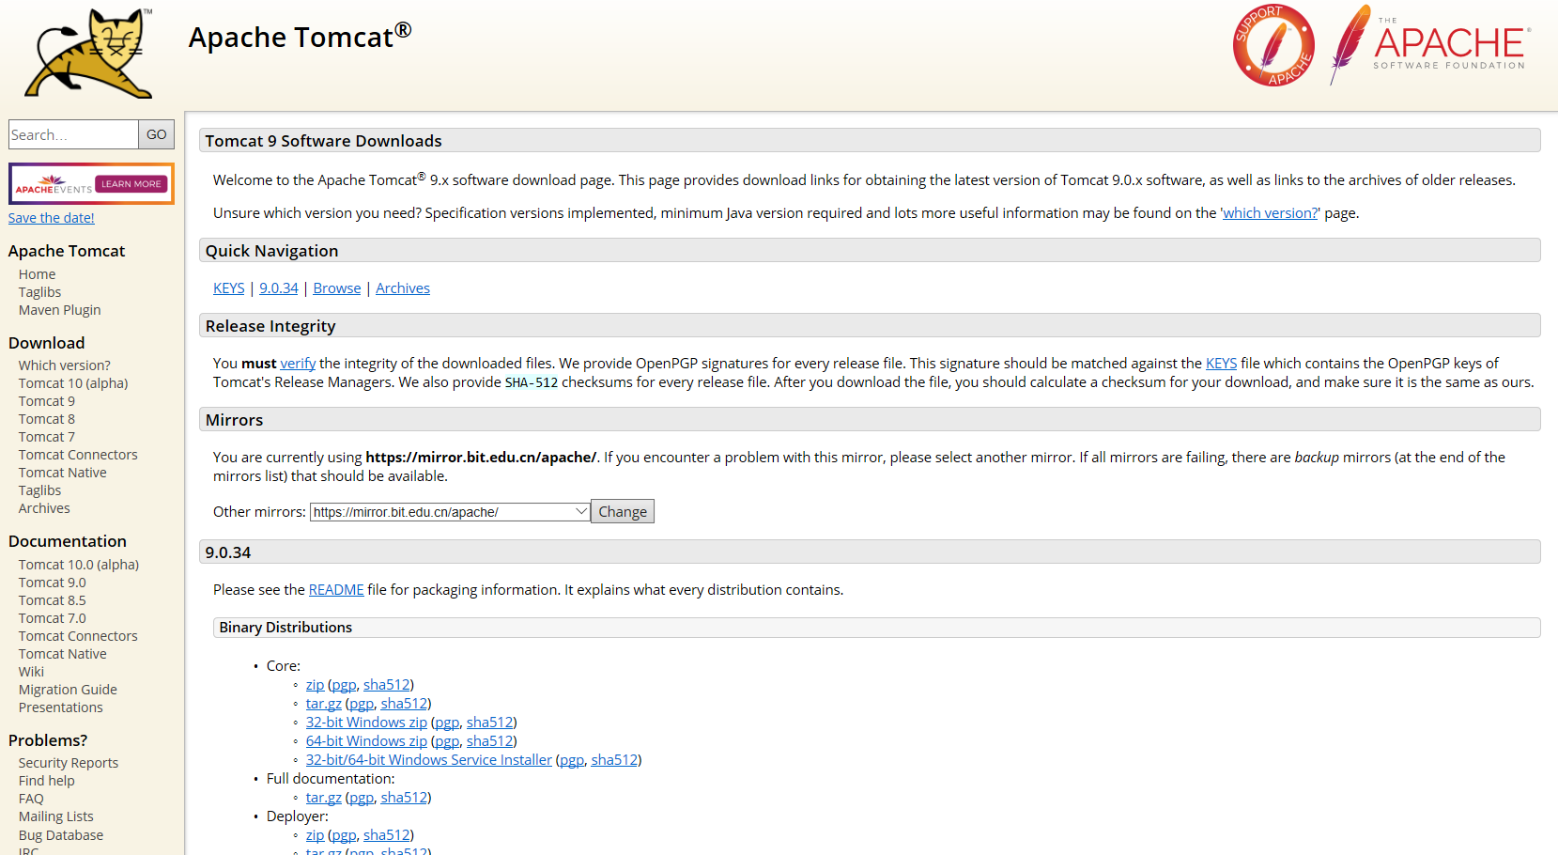
二、Servlet开发环境
2.Tomcat
单击

Slide 34
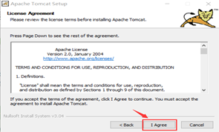
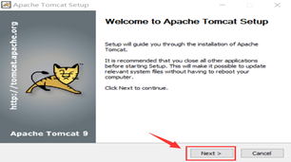
二、Servlet开发环境
2.Tomcat
双击下载的安装程序

Slide 35
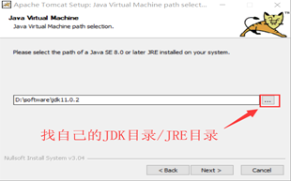
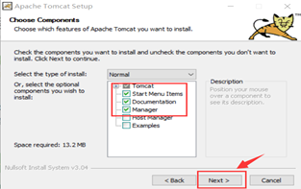
二、Servlet开发环境
2.Tomcat
选择JDK/JRE路径，选择事先安装的JDK目录（选到目录那一层，安装程序会自动寻找目录中的bin中的相关支持文件）

Slide 36
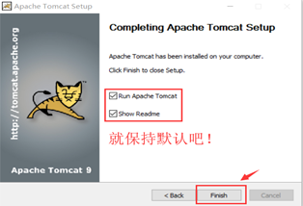
二、Servlet开发环境
2.Tomcat

Slide 37
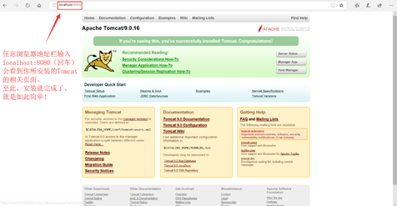
二、Servlet开发环境
2.Tomcat

Slide 38
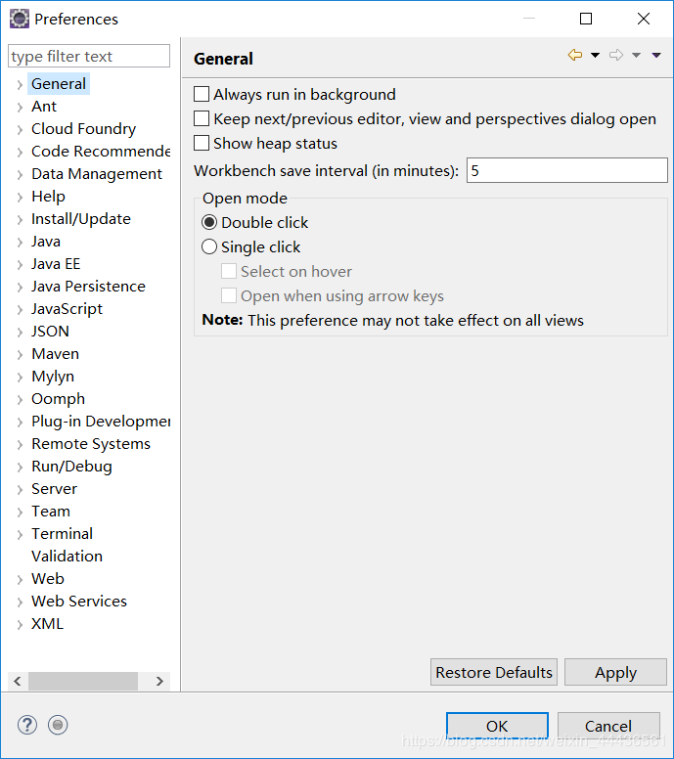
二、Servlet开发环境
4.Eclipse配置Tomcat
打开eclipse，单击Window，选择Preferences。

Slide 39
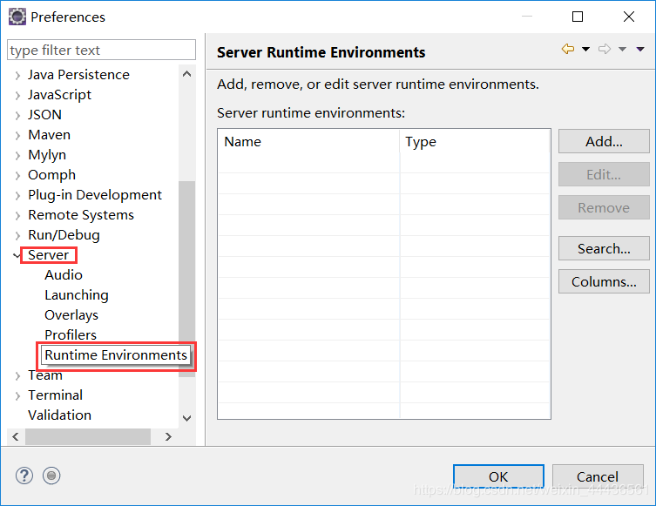
二、Servlet开发环境
4.Eclipse配置Tomcat
找到Server项下的Runtime Environment

Slide 40
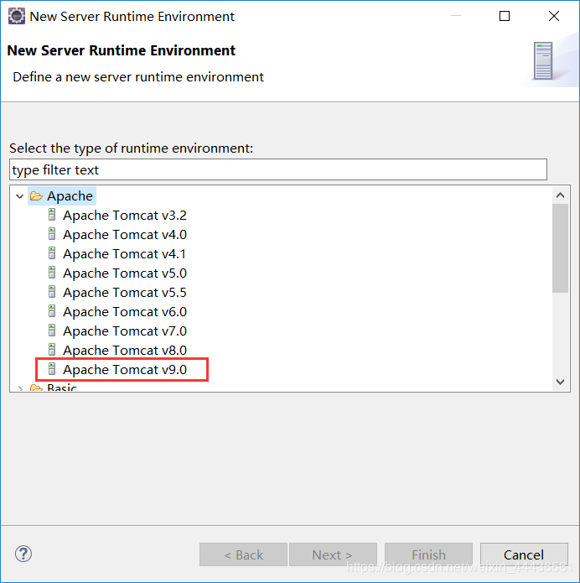
二、Servlet开发环境
4.Eclipse配置Tomcat
点击右侧Add，选择Apache----Apache Tomcat9.0—next

Slide 41
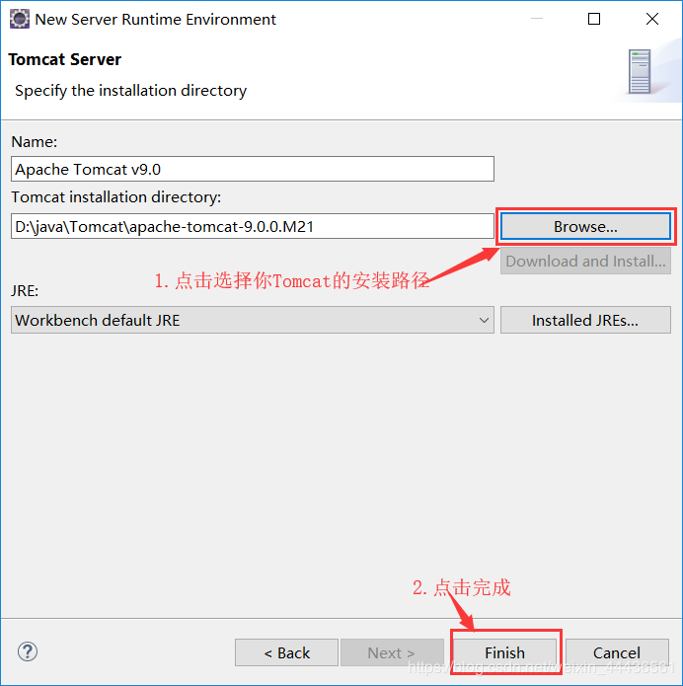
二、Servlet开发环境
4.Eclipse配置Tomcat
点击Browse选择你的Tomcat安装路径，路径一定要正确。

Slide 42
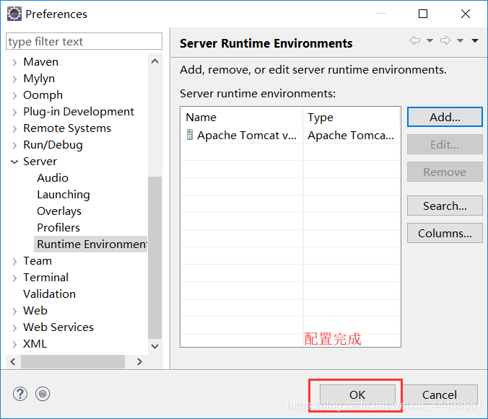
二、Servlet开发环境
4.Eclipse配置Tomcat
点击OK，配置完成，以后右击web项目即可使用Tomcat进行发布。

Slide 43
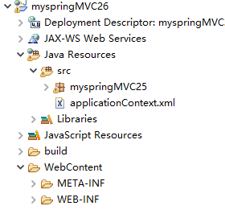
二、Servlet开发环境
5.WEB项目目录结构

